Slide 1
PERSONAL PORTFOLIO WEBSITE
เอกสารสรุป
การพัฒนาเว็บไซต์
เว็บไซต์แนะนำตนเองเพื่อเตรียมสมัครงาน
ปวีณ์กร ศรีสุข
Software Engineering, NPRU
2026

Slide 2
01 ข้อมูลผู้จัดทำ
02
แนวคิดและวัตถุประสงค์
เว็บไซต์นี้จัดทำขึ้นเพื่อรวบรวมประวัติ ทักษะ และผลงานสำหรับใช้แนะนำตนเองและประกอบการสมัครงาน โดยมุ่งสื่อสารความสนใจด้านระบบหลังบ้าน ฐานข้อมูล และการออกแบบระบบ
ปวีณ์กร ศรีสุข
นักศึกษาชั้นปีที่ 2
สาขาวิชาวิศวกรรมซอฟต์แวร์
มหาวิทยาลัยราชภัฏนครปฐม
กลุ่มเป้าหมาย
ตำแหน่งที่สนใจ
ผู้สรรหาบุคลากร อาจารย์ และผู้ที่สนใจผลงานด้านการพัฒนาเว็บไซต์และระบบซอฟต์แวร์
Backend Developer /
Software Engineer

Slide 3
02 โครงสร้างเว็บไซต์
03
เว็บไซต์ประกอบด้วย 4 หน้าหลัก
1
หน้าแรก
2
ประวัติและทักษะ
index.html
about.html
แนะนำตัว ตำแหน่งงานที่สนใจ และจุดเด่น
ประวัติ การศึกษา เป้าหมาย และทักษะ
3
ผลงาน
4
ติดต่อ
projects.html
contact.html
แสดงผลงาน 3 โครงการพร้อมรายละเอียด
ช่องทางติดต่อและแบบฟอร์มจำลอง
ทุกหน้ามี Header, Navigation, Footer และใช้ไฟล์ css/style.css ร่วมกัน

Slide 4
03 การออกแบบเว็บไซต์
04
โทนสีเรียบ อ่านง่าย และเป็นมืออาชีพ
แนวทางการจัดวาง
ชุดสีหลัก
• ใช้พื้นที่ว่างและกล่องเนื้อหาเพื่อแบ่งส่วนข้อมูล
กรมท่าเข้ม #1e293b
• ใช้การ์ดสำหรับแสดงทักษะและผลงาน
น้ำเงิน #2563eb
• ใช้สีกรมท่าเป็นพื้นฐานและสีน้ำเงินเป็นจุดเน้น
พื้นหลัง #f4f7f6
• ใช้ฟอนต์ Segoe UI และลำดับหัวข้อชัดเจน
ขาว #ffffff
รูปแบบเดียวกันทั้งเว็บไซต์ช่วยให้ผู้ใช้จดจำเมนูและใช้งานต่อเนื่องได้ง่าย

Slide 5
04 เทคนิคที่ใช้ในการพัฒนา
05
โครงสร้าง HTML และ CSS ที่นำมาใช้จริง
HTML
CSS
• Semantic HTML: header, nav, main, section, article, footer
• CSS Box Model และตัวแปรสีใน :root
• External CSS ผ่านไฟล์ css/style.css
• :hover และ .active สำหรับเมนูและปุ่ม
• Class และ ID สำหรับจัดกลุ่มและเชื่อมโยงฟอร์ม
• Responsive Image ด้วย max-width: 100%
• Flexbox สำหรับเมนู หน้าแนะนำตัว และการ์ดผลงาน
• Internal Link และ External Link ไปยังผลงานจริง
ตัวอย่างสำคัญ: .card-grid { display: flex; gap: 20px; flex-wrap: wrap; }

Slide 6
05 RESPONSIVE DESIGN
06
เว็บไซต์ปรับตัวตามขนาดหน้าจอ
Desktop
Mobile
การ์ด 3 คอลัมน์
การ์ด 1 คอลัมน์
เมนูขึ้นบรรทัดใหม่
ใช้ Media Query ที่ max-width: 768px เพื่อปรับเมนู การ์ด และส่วนแนะนำตัวให้เหมาะกับมือถือ

Slide 7
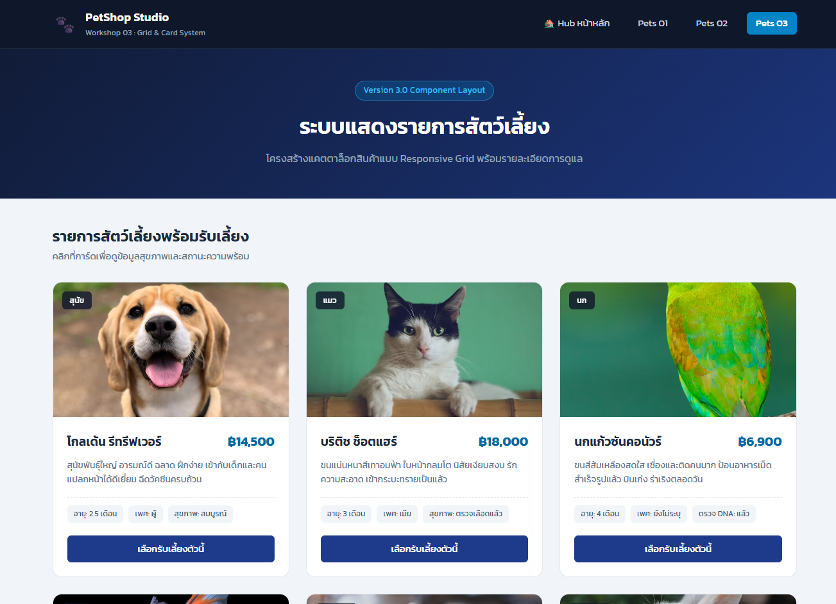
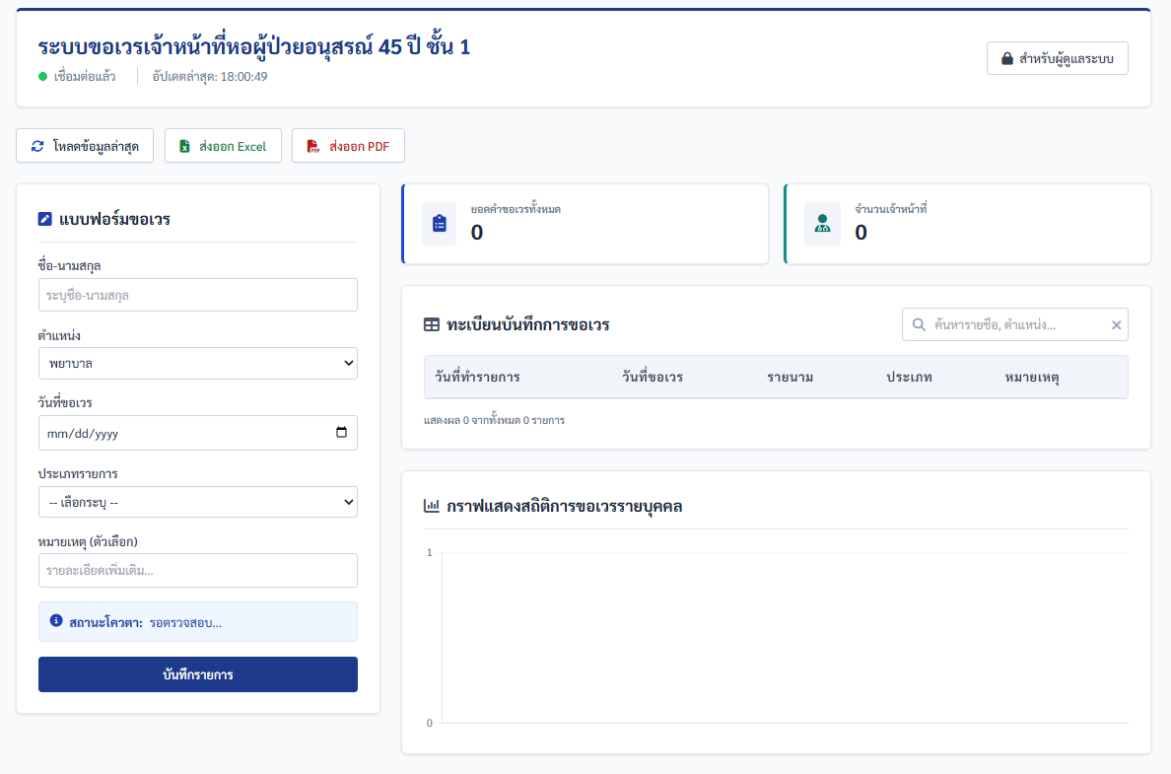
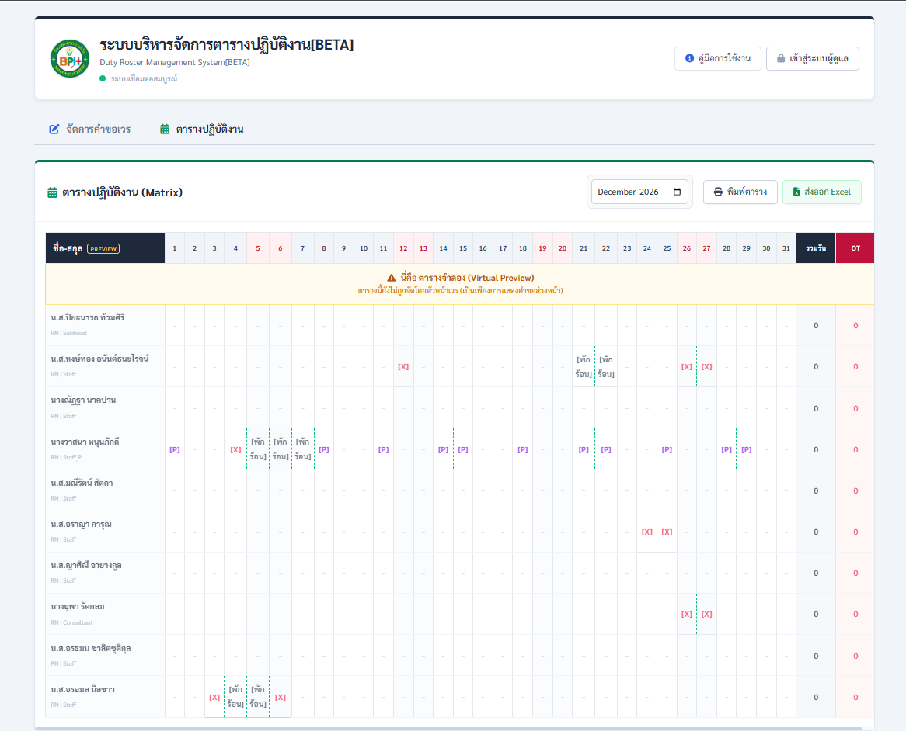
06 ผลงาน
07
ผลงานที่นำเสนอใน Portfolio
ระบบแสดงรายการสัตว์เลี้ยง
ระบบขอเวรเจ้าหน้าที่พยาบาล
ระบบขอเวรและจัดตารางเวร
HTML5, CSS3, Flexbox
JavaScript, Apps Script, Google Sheets
JavaScript, Supabase, Export PDF/Excel
ทุกผลงานระบุคำอธิบาย หน้าที่รับผิดชอบ และเทคโนโลยีที่ใช้

Slide 8
07 สรุปการพัฒนา
08
ปัญหาที่พบและสิ่งที่ได้เรียนรู้
ปัญหาที่พบและวิธีแก้ไข
สิ่งที่ได้เรียนรู้
• ต้องจัดข้อมูลหลายประเภทให้สื่อสารได้ภายในหน้าเดียว จึงแบ่งเป็นส่วนและการ์ด
• วางโครงสร้างเว็บไซต์ก่อนลงมือเขียนโค้ด
• ต้องรองรับหน้าจอเล็ก จึงใช้ Flexbox และ Media Query ปรับการเรียงเนื้อหา
• เชื่อมโยงเนื้อหา HTML กับการออกแบบ CSS อย่างเป็นระบบ
• ต้องควบคุมรูปภาพหลายขนาด จึงกำหนด max-width และ object-fit
• เข้าใจการทำเว็บไซต์ที่ใช้งานได้ทั้ง Desktop และ Mobile
แนวทางต่อไป: เพิ่มเนื้อหาโครงการและปรับปรุงประสบการณ์ใช้งานอย่างต่อเนื่อง

Slide 9
ลิงก์ผลงานและช่องทางติดต่อ
เว็บไซต์ Portfolio
GitHub: github.com/sxdalnwza
ผลงานออนไลน์
ลิงก์เว็บไซต์และโปรเจกต์จริงอยู่ในหน้า “ผลงาน” ของ Portfolio
Email: paweekorn022006@gmail.com
ขอบคุณครับ

